Slide 1
Sindrome de la fase del sueño retrasado
Lina maria Ordoñez Orozco
1102

Slide 2
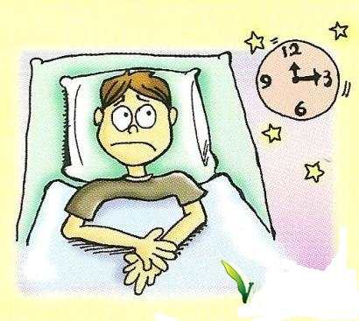
CONTENIDOS
Que es
Sintomas
Impacto en los pacientes
Tratamiento

Slide 3
Sindrome de la fase del sueño retrasado (SFSR)
El síndrome de la fase del sueño retrasada (SFSR) es un trastorno en el ritmo circadiano del sueño que afecta el tiempo de sueño, el ritmo de la temperatura del cuerpo, el nivel de atención del individuo, el ritmo hormonal y otros ritmos biológicos cotidianos, considerando los estándares de la población en general y sociales. Las personas con SFSR habitualmente se quedan dormidas algunas horas después de la medianoche y tienen dificultades para despertar por la mañana.

Slide 4
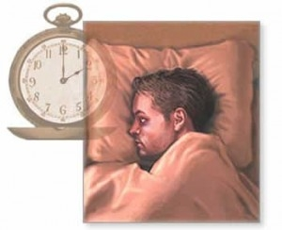
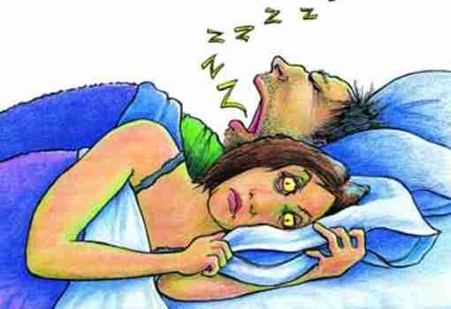
produce

Slide 5
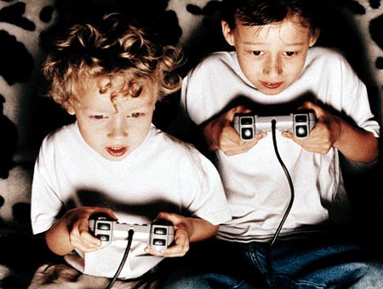
Sintomas
Dormir y despertarse a horas no apropiadas a las deseadas.
Dormir a la misma hora todos los días.
Poca o ninguna dificultad de mantener el sueño una vez dormido.
Extrema dificultad de despertarse a la hora deseada por la mañana.
Una incapacidad relativamente grande o absoluta para cambiar la fase de sueño a horas más tempranas, forzando el dormir y despertar a horas más convencionales.

Slide 6
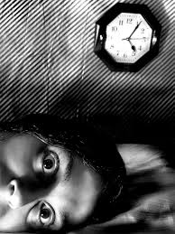
Diagnostico
En el 2004, durante el encuentro de la Organización Mundial de la Salud sobre los efectos del sueño sobre la salud, se dijo lo siguiente:
efectos a corto y medio plazo... conocidos especialmente en el SFSR. Los afectados sufren las consecuencias conocidas de una falta de sueño crónica y consecuencias en su conducta y respuestas cognitivas. Existe un incremento del consumo de alcohol y otras sustancias, y algunos individuos jóvenes tienden a un comportamiento criminal. Existe una fuerte relación entre los trastornos de los ritmos circadianos y trastornos psiquiátricos, como el trastorno afectivo estacional, la depresión clínica primaria y el trastorno bipolar.¹³

Slide 7
http://www.youtube.com/watch?v=rtC7Vx34nWU
Fase del sueño

Slide 8
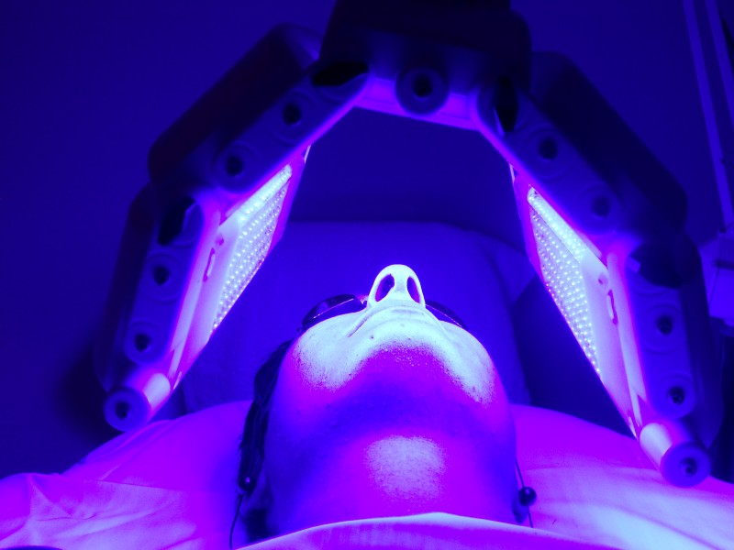
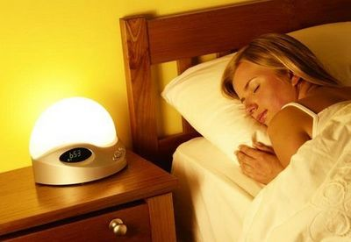
Tratamiento
Algunos tratamientos descritos en la literatura médica son:
La terapia de luz (fototerapia) con una fuente de luz de espectro completo o un visor portátil, habitualmente de 10.000 lux, durante 30-90 minutos por la mañana. Evitar la alta luminosidad por la tarde también podría ayudar. Además, un sistema de simulador de amanecer con este tipo de luminosidad podría ayudar a adelantar la hora de inicio/fin de los ritmos circadianos del paciente. Aunque aún no se ha confirmado la necesidad de una fuente de luz de espectro completo, con una de espectro reducido que llegue a los 10000 lux es suficiente.

Slide 9
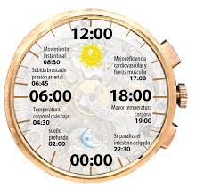
Tratamiento
-La cronoterapia, que consiste en inicializar el reloj circadiano yendo a la cama varias horas "antes" o "después" cada día durante un periodo de prueba.
Un pequeño suplemento (~1mg) de melatonina una hora antes de la hora de acostarse puede ser de ayuda para establecer patrones apropiados de sueño, especialmente usado de forma conjunta con la terapia de luz a la hora del despertar espontáneo deseado. Los efectos secundarios de la melatonina pueden incluir molestias en el sueño,pesadillas, somnolencia durante el día y depresión. Aún no se han descrito los efectos a largo plazo de la melatonina, y su producción no se encuentra regulada. En algunos países esta hormona se encuentra disponible sólo a través de prescripción médica.
Existen algunas afirmaciones en el sentido de que grandes dosis de vitamina B12 pueden ayudar a normalizar los ciclos del sueño, pero aún no se ha confirmado la efectividad de este tratamiento.

Slide 10
Fin

